Slide 1
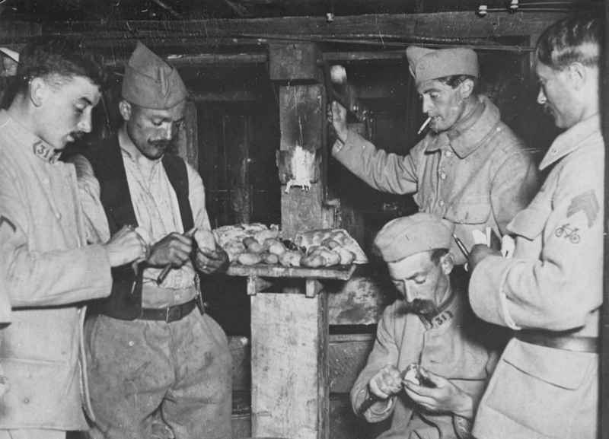
soldats préparant leur repas
3eme Archimède
L’alimentation des hommes et des femmes durant la Première Guerre Mondiale
Anaïs HONDERMARCK
Juline DUFRENNE

Slide 2
Comment s’alimentaient les hommes et les femmes durant la Première Guerre mondiale?

Slide 3
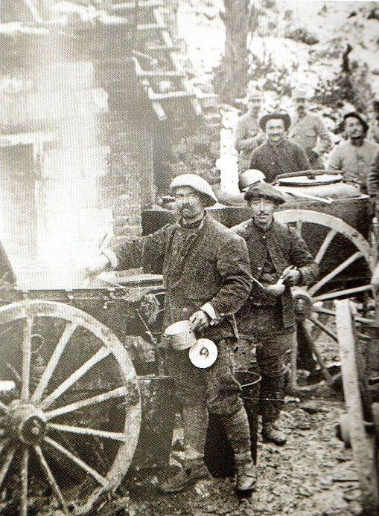
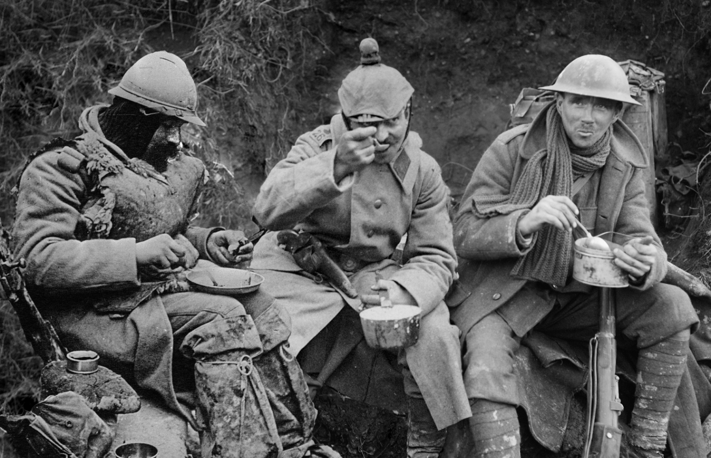
Les repas dans les tranchées
Préparation soupe
Repas entre un allemand, un français et un britannique

Slide 4
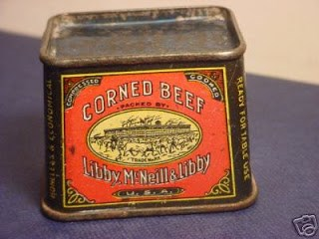
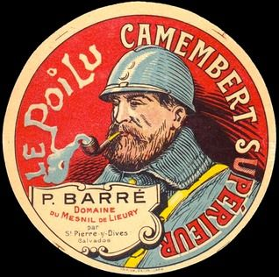
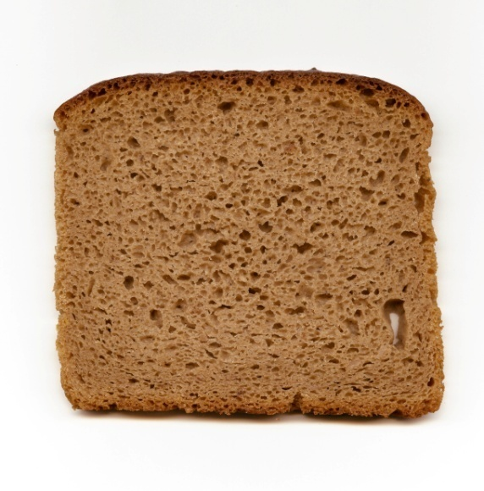
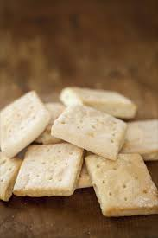
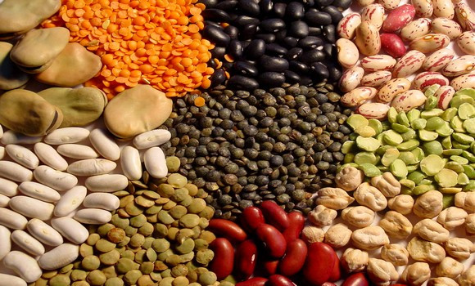
Le repas type du soldat
la boite de singe
pain de munition
camembert
biscuits de guerre
différents légumes
secs

Slide 5
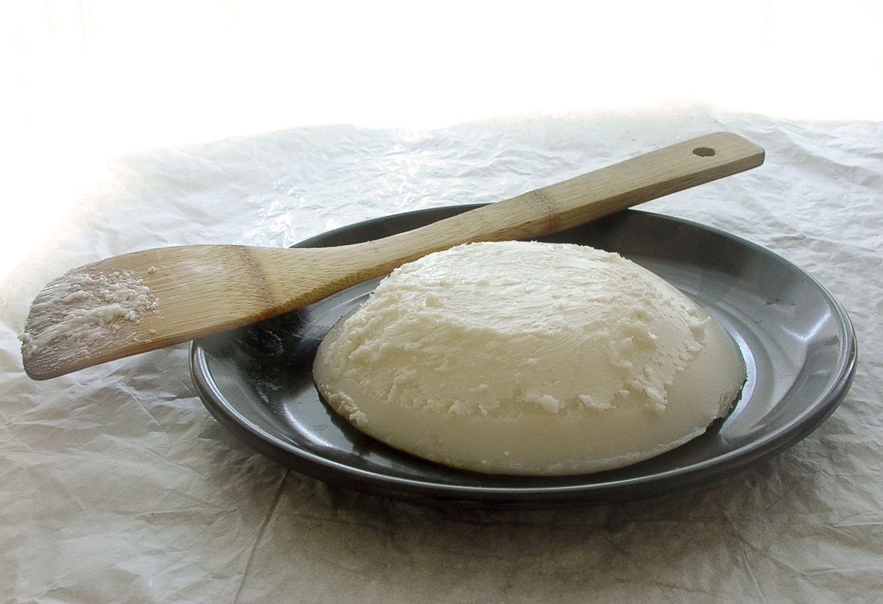
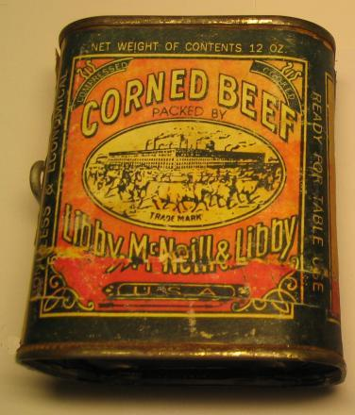
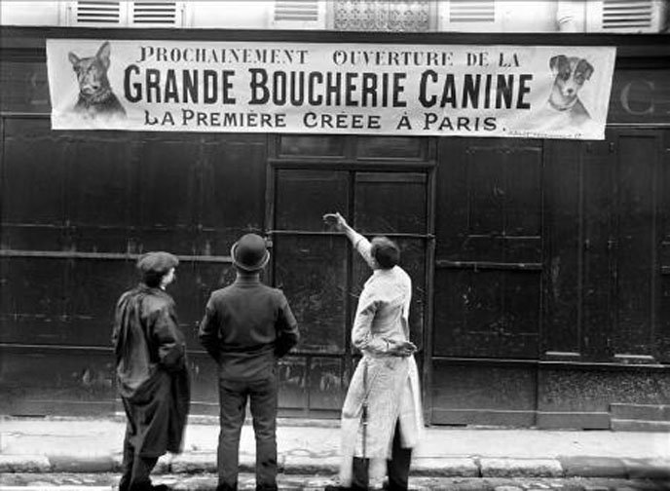
La viande
Le saindoux
La boite de singe
Viande de chien

Slide 6
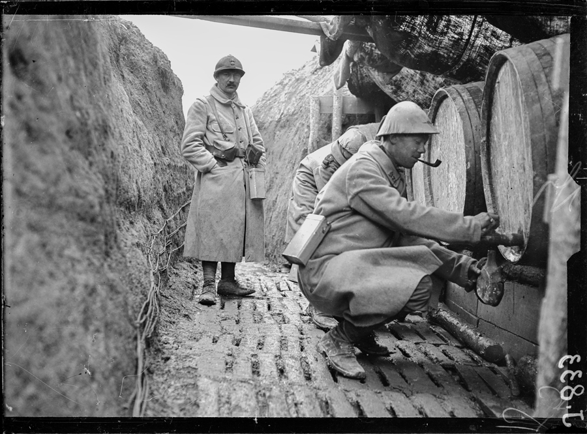
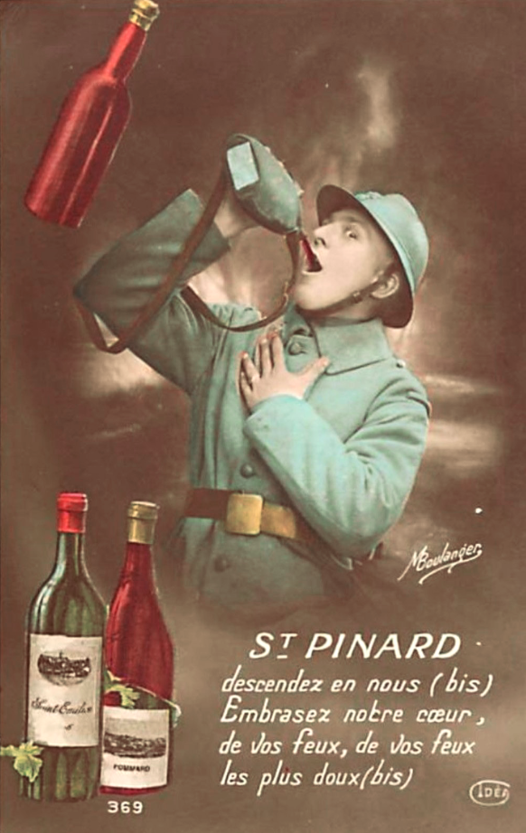
L’alcool
Vin chaud conservé dans les cuves

Slide 7
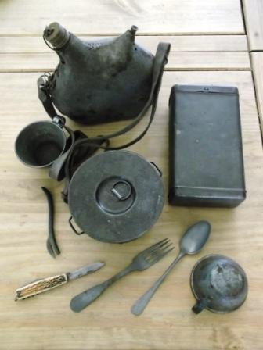
Le matériel
bidon de 2 litres
la boite à vivre
le quart
la gamelle
les couverts

Slide 8
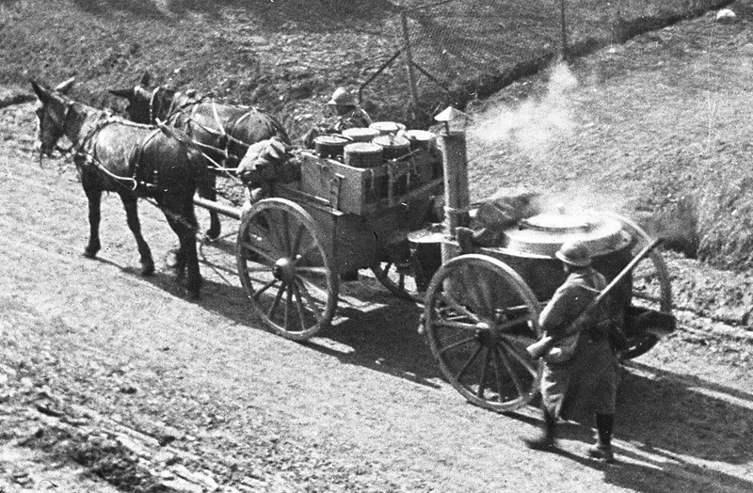
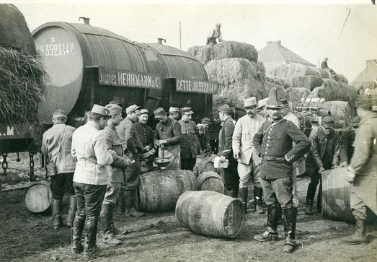
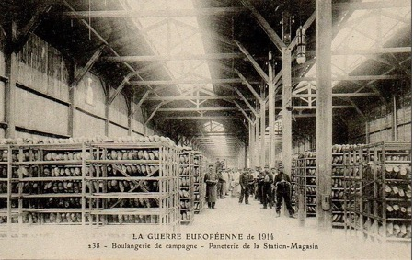
Le ravitaillement
la roulante
le train
station magasin boulangerie

Slide 9
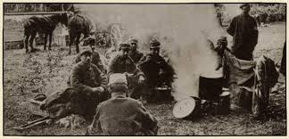
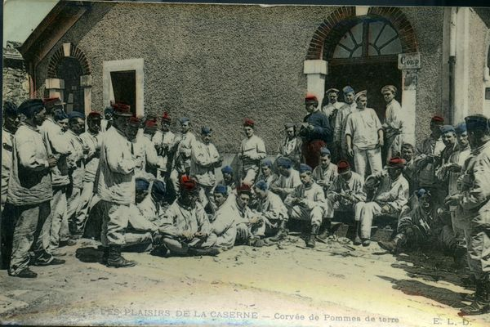
la préparation des repas
corvée de patates
préparation soupe

Slide 10
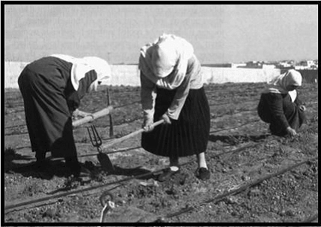
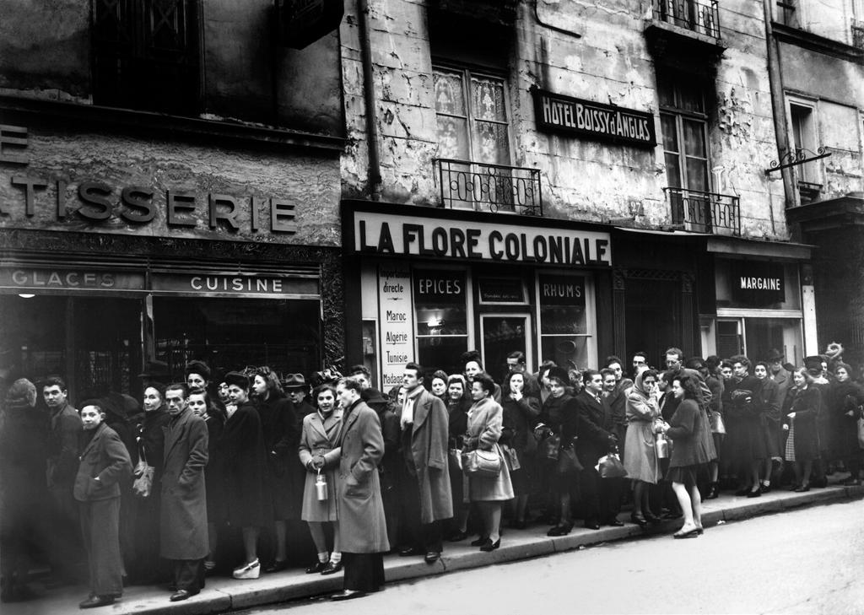
Les repas à l’arrière
Femmes dans un champ
Civils en attente de leur rationnement en décembre 1914

Slide 11
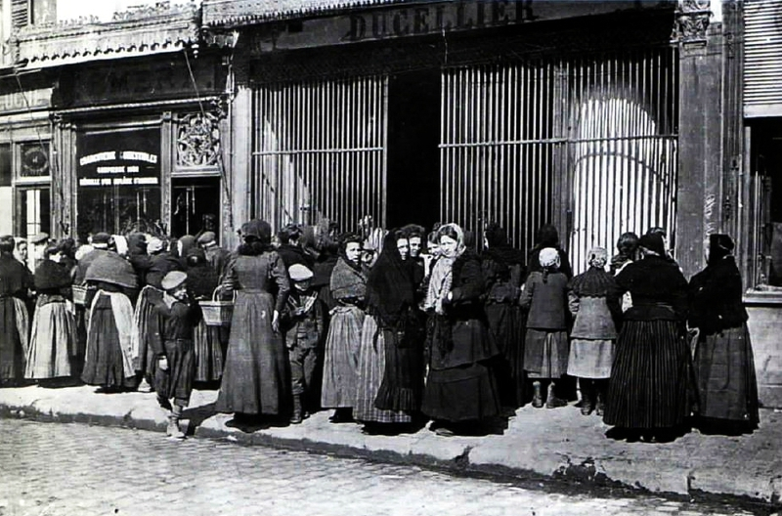
Le ravitaillement
Femmes et enfants attendant le ravitaillement

Slide 12
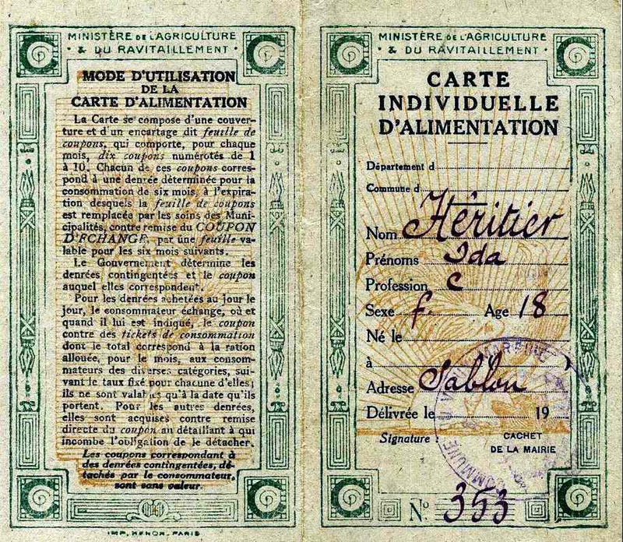
La carte d’alimentation

Slide 13
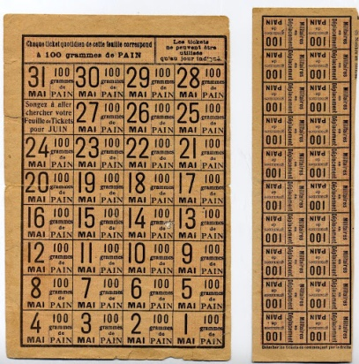
Les tickets

Slide 14
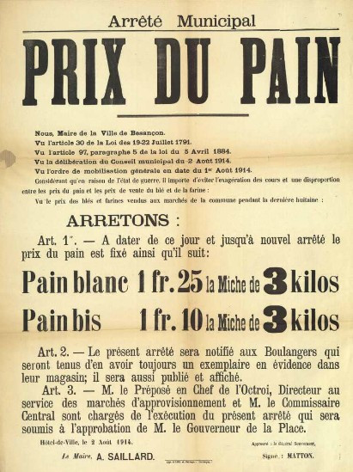
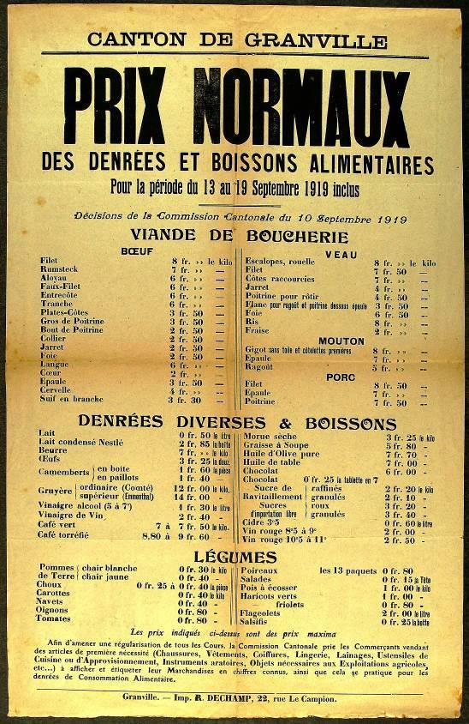
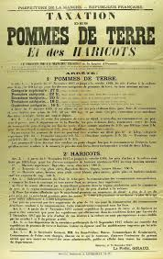
Les prix

Slide 15
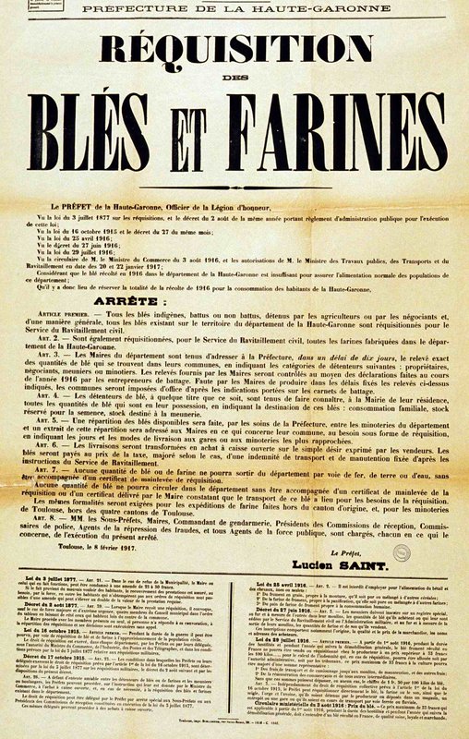
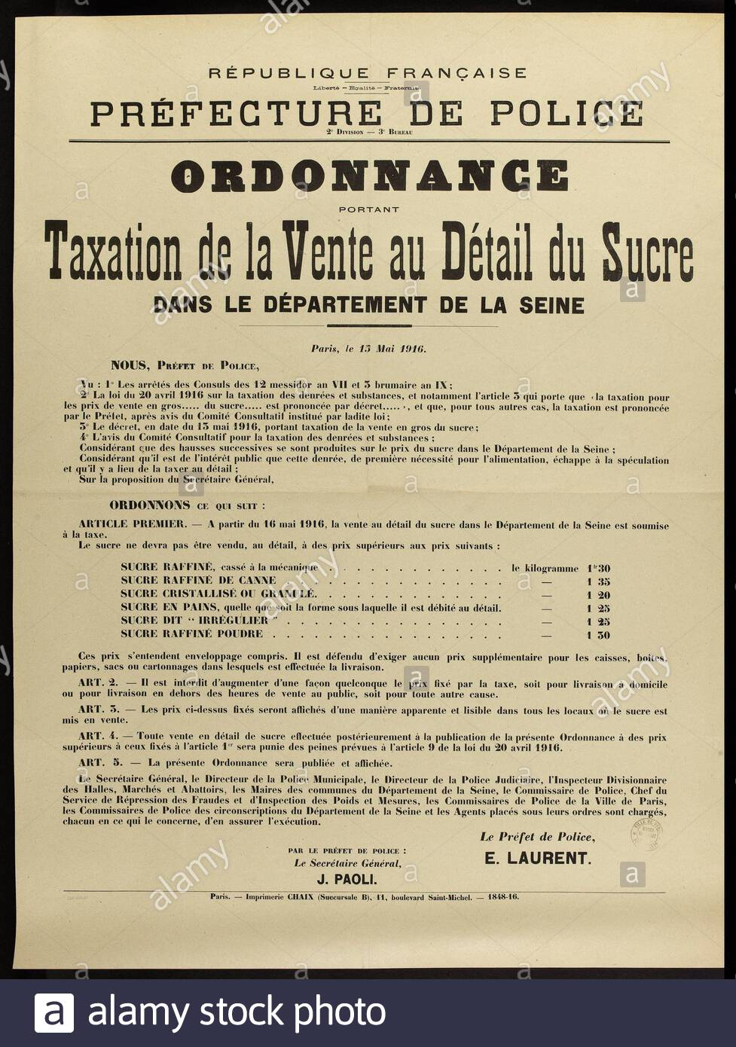
Les taxes
25 novembre 1916: taxation sur la vente au détail du sucre
8 août 1916: taxation farines

Slide 16
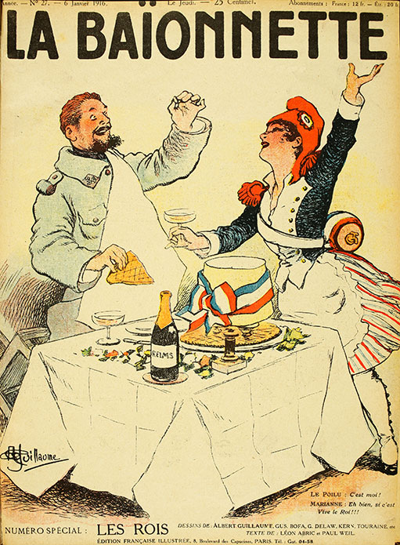
Œuvre
-Albert Guillaume
-numéro du 6 janvier 1916
Marianne
Un poilu

Slide 17
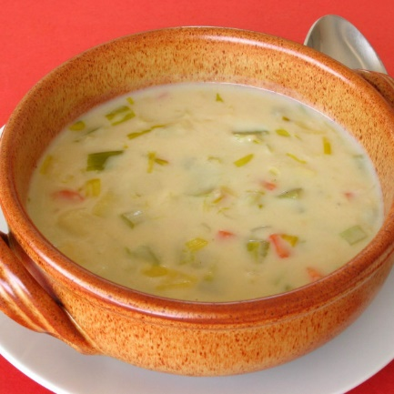
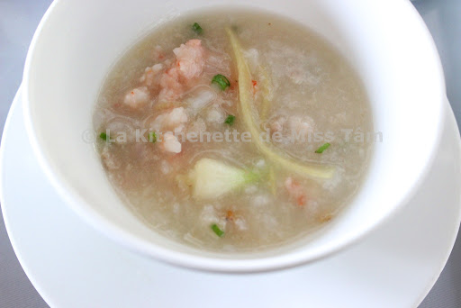
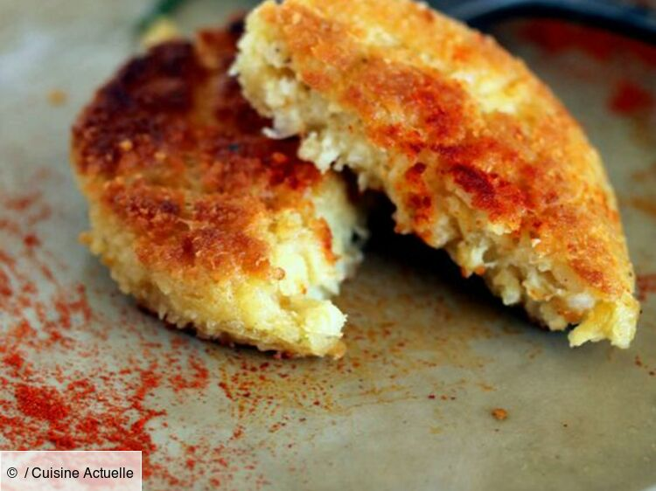
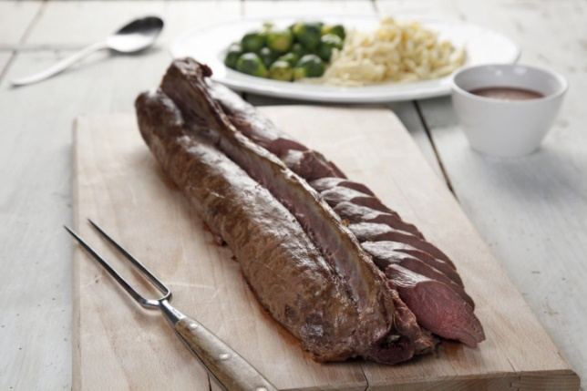
Recettes
Dans les tranchées,
Classe populaire, bouillie
soupe à la bière
au riz
râble de chevreuil
Classe bourgeoise,
Classe moyenne, beignet de riz

Slide 18
sources
Diapo 1: image issue de l’article « manger et boire en temps de guerre, l’exemple de 14-18 » du blog « du bruit coté cuisine ».
Diapo 3: « badsquirrel » de l’article « un repas improbable dans les tranchées », tiré du site "histoire en questions"
Diapo 4: image issue de l’article « pain de munition » sur wikipedia, la boite de singe issue du site « toluna », biscuits de guerre du blog « panier de saison » de l’article « Biscuits de guerre… ou comment mangeait-on pendant 14-18? »
Diapo 5: les trois images proviennent de wikipedia
Diapo 6: image issue de l’article « la guerre contre le vin est déclarée » du site lhistoire, image issue du site « defence.gouv » de l’article « Le saviez-vous ? « un petit coup de gnôle ? » »
Diapo 7: images issue du site « quelques beaux matériels du lot A »
Diapo 8: site "musée de la grande guerre" article "ravitaillement et alimentation du soldat français », site "levain bio" article "le pain de la grande guerre"
Diapo 9: "musée de la grande guerre" article "ravitaillement et alimentation du soldat français"
Diapo 10: site « canalblog » article « les femmes aux champs », site « cvce.eu » article « Rationing of essential commodities (Paris, December 1945)”
Diapo 11: Restrictions et rationnement à l'arrière du front, pénurie des denrées alimentaires de canalblog
Diapo 12: Restrictions et rationnement à l'arrière du front, pénurie des denrées alimentaires de canalblog
Diapo 13: « canalblog » de l’article « restrictions et rationnement a l’arriere du front »
Diapo 14: article « besancon en état de guerre… premier effet » du site « hier et aujourd’hui »
Diapo 15: Restrictions et rationnement à l'arrière du front, pénurie des denrées alimentaires de canalblog
Diapo 16: : « le cœur au ventre » article « 14-18 du singe pour les poilus »
Diapo 17: site « rtbf » article « cuisiner pendant la guerre »

